Slide 1


Slide 2


CAPEX é a sigla da expressão inglesa capital expenditure e que designa o montante de dinheiro despendido na aquisição de bens de capital de uma determinada empresa.
OPEX é uma sigla derivada da expressão operational expenditure, que significa o capital utilizado para manter ou melhorar os bens físicos de uma empresa, tais como equipamentos, propriedades e imóveis. As despesas operacionais são os preços contínuos para dirigir um produto, o negócio, ou o sistema.

Slide 3

Software como serviço, do inglês Software as a Service, é uma forma de distribuição e comercialização de software. No modelo SaaS, o fornecedor do software se responsabiliza por toda a estrutura necessária para a disponibilização do sistema e o cliente utiliza o software via internet, pagando um valor pelo serviço.

Slide 4
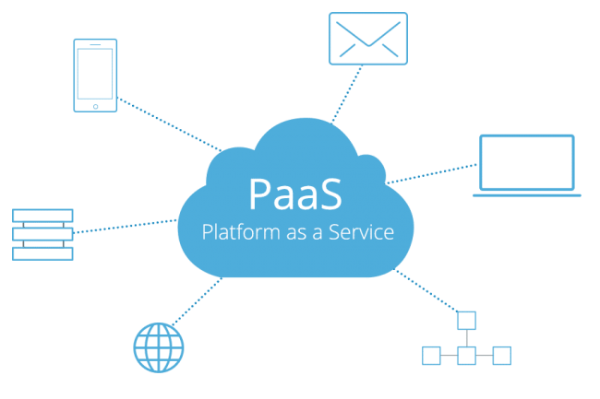
PaaS — Platform as a Service — em computação, consiste no serviço propriamente dito de hospedagem e implementação de hardware e software, que é usado para prover aplicações por meio da Internet.

Slide 5

No comércio, a CX (do inglês Customer Experience), ou Experiência do Cliente, é o produto de uma interação entre uma organização e um cliente durante a duração do relacionamento.

Slide 6


UX (do inglês User Experience), ou Experiência do Usuário, é o conjunto de elementos e fatores relativos à interação do usuário com um determinado produto, sistema ou serviço cujo resultado gera uma percepção positiva ou negativa. O termo foi utilizado pela primeira vez por Donald Norman na década de 1990.

Slide 7
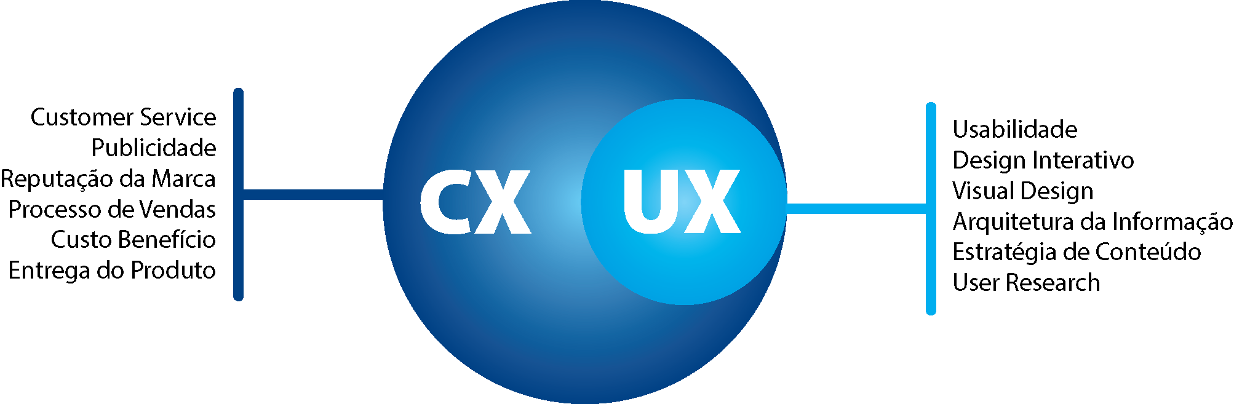

Slide 8
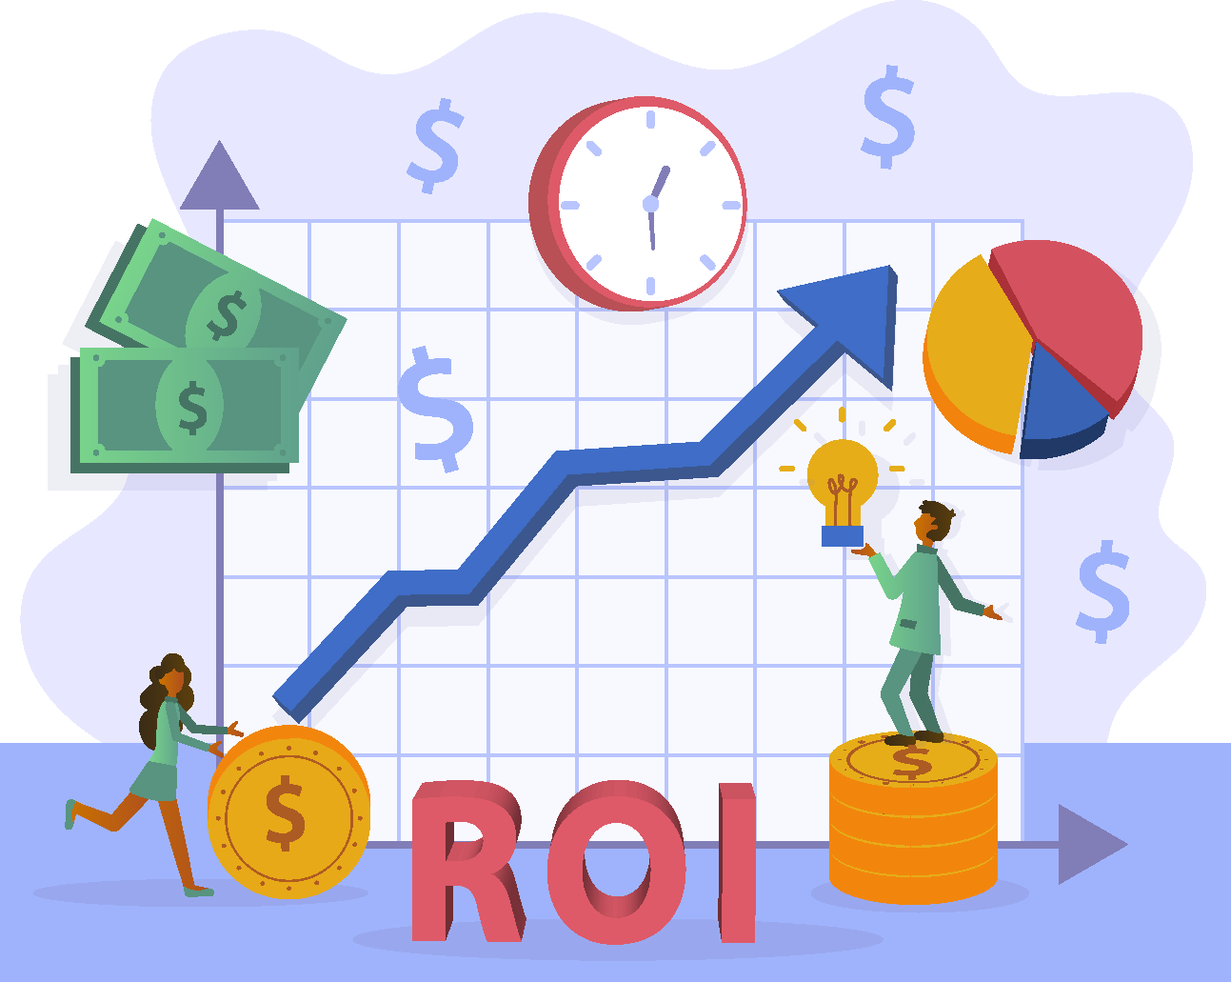
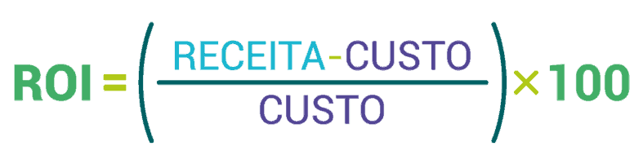
Em finanças, retorno sobre o investimento (em inglês, return on investment ou ROI), também chamado taxa de retorno (em inglês, rate of return ou ROR), taxa de lucro ou simplesmente retorno, é a relação entre a quantidade de dinheiro ganho (ou perdido) como resultado de um investimento e a quantidade de dinheiro investido.
Existem três formulações possíveis de taxa de retorno, são elas:
retorno efetivo
retorno exigido
retorno previsto

Slide 9

Um business case, em português caso de negócio, capta o raciocínio para a iniciação de um projeto ou tarefa. Muitas vezes é apresentado em um documento escrito bem estruturado, mas também pode vir, por vezes, sob a forma de um argumento verbal curto ou apresentação.

Slide 10
